Slide 1
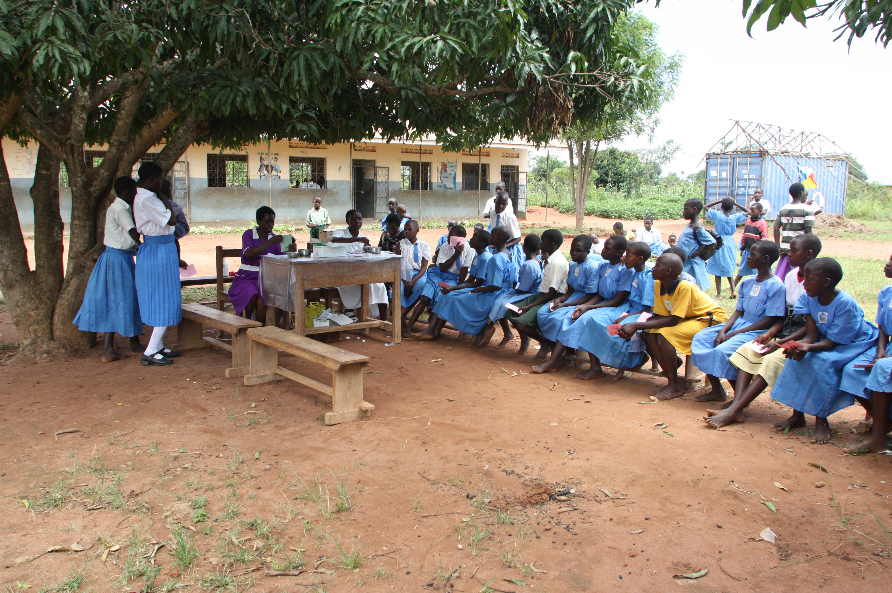

Examen des données existantes sur la vaccination anti-VPH à dose unique
Photo : PATH.

Slide 2
À propos du consortium d’évaluation du vaccin anti-VPH à dose unique
Rassemble, évalue et synthétise les données publiées existantes issues d’essais cliniques, d’études d’observation et de travaux de modélisation économique et d’impact sur la vaccination contre le papillomavirus humain (VPH) à dose unique
Les résumés des données, les diapositives et d’autres ressources, y compris les traductions, sont disponibles sur le site Web du consortium : www.path.org/singledosehpv
Institutions membres du consortium : PATH, Université de Harvard, London School of Hygiene & Tropical Medicine, Université de New York, Université Laval, Université de Colombie-Britannique, US Centers for Disease Control and Prevention, US National Cancer Institute, Wits Reproductive Health and HIV Institute et Kirby Institute, University of New South Wales.

Slide 3
Messages clés sur la vaccination anti-VPH à dose unique

Slide 4
Résumé analytique
Énoncé du problème
Solution potentielle
Arguments généraux
en faveur d’un schéma à dose unique
Les VPH sont à l’origine de la grande majorité des cas de cancer du col de l’utérus, et la charge est disproportionnée. Environ 90 % des décès liés au cancer du col de l’utérus surviennent dans les pays à faible revenu et à revenu intermédiaire (PFR-PRI)¹. En outre, la couverture vaccinale mondiale du vaccin anti-VPH chez les filles de moins de 15 ans n’est que de 30 %².
Des études cliniques fournissent des données de haute qualité montrant une efficacité supérieure à 95 %³ et une protection durable pour un schéma à dose unique. Il existe des preuves solides que la vaccination anti-VPH à dose unique pourrait réduire considérablement l’incidence des précancers et des cancers du col de l’utérus attribuables aux VPH.
L’adoption d’un schéma à dose unique a déjà permis d’accroître l’adoption du vaccin². Cela permettra en fin de compte de réduire les taux de cancer du col de l’utérus et de décès liés à ce cancer⁴ dans les régions à forte charge de morbidité et à faible revenu.
1. Organisation mondiale de la Santé. Initiative pour l’élimination du cancer du col de l’utérus. Consulté le 26 novembre 2025. https://www.who.int/fr/initiatives/cervical-cancer-elimination-initiative
2. Stuart R, Theopold N, Miall N, Kobayashi E, Vernam S, Taskin T, Dull PM. The role of HPV single-dose vaccination in expanding access in GAVI-supported countries during a period of supply constraints. Vaccine. 2026 Jan 22;75:128187. doi: 10.1016/j.vaccine.2025.128187. Publication électronique avant impression. PMID : 41576708.
3. Barnabas RV, Mugo N, Onono M, et al. A randomized crossover trial of single-dose HPV vaccination efficacy among young women: Durability and vaccine efficacy after 54 months. Résumé présenté à l’occasion de la 36e conférence internationale sur le papillomavirus ; novembre 2024 ; Royaume-Uni.
Porras et al. A Randomized, double-blind, controlled Non-Inferiority Trial of One versus Two doses of HPV Vaccines: The ESCUDDO trial IPV 2025 Abstract O017/ #1208.
4. Kreimer AR, Watson-Jones D, Kim JJ, Dull P. Single-dose human papillomavirus vaccination: An update. JNCI Monographs. 2024. 2024(67):313–316. doi:10.1093/jncimonographs/lgae030

Slide 5







Un schéma à dose unique pourrait résoudre les problèmes de mise en œuvre¹
Moins de rendez-vous
à programmer et à assurer
Coordination simplifiée de la campagne
Pas besoin de planifier
de suivi
Ressources humaines
Gouvernance
Données et numérique
Amélioration probable
Finances
Approvisionnement
Demande
Installations/distribution
Amélioration importante probable
Réduction du coût des opérations et des flacons de vaccin
Réduction du nombre de vaccins nécessaires pour une population donnée
Planification logistique et budgétaire facilitée pour les familles
Moins de stocks et de livraisons nécessaires
Un schéma à dose unique permet de surmonter plusieurs obstacles auxquels les PFR-PRI sont confrontés de manière disproportionnée
en réduisant le nombre de doses à acheter, puis à distribuer, stocker, suivre et administrer.
1. Project Brief: Insights from Seven Low- and Middle-Income Countries on Reaching Out-of-School Girls with HPV Vaccination. PATH, pour le compte du consortium HAPPI. Consulté en novembre 2025. https://www.path.org/our-impact/resources/project-brief-insights-from-seven-low-and-middle-income-countries-on-reaching-out-of-school-girls-with-hpv-vaccination/.

Slide 6
Schémas de vaccination anti-VPH
En décembre 2022, l’Organisation mondiale de la Santé a publié une mise à jour de la note de synthèse¹ sur les schémas de vaccination anti-VPH, prenant en compte la recommandation du Groupe stratégique consultatif d’experts sur la vaccination (SAGE de l’OMS)² :
Schéma à une ou deux doses pour la cible principale des filles âgées de 9 à 14 ans
Schéma à une ou deux doses pour les jeunes femmes âgées de 15 à 20 ans
Schéma à une ou deux doses pour les garçons/hommes âgés de 9 à 20 ans
Deux doses avec un intervalle de 6 mois pour les femmes de plus de 21 ans
Les personnes immunodéprimées, y compris celles atteintes du VIH, doivent recevoir trois doses si possible, et sinon, au moins deux doses
Certains des schémas ci-dessus, y compris le schéma à dose unique, sont des options hors indication.
L’OMS a exhorté tous les pays à introduire le vaccin anti-VPH pour le groupe cible primaire des filles âgées de 9 à 14 ans et, lorsque cela est possible et abordable, à donner la priorité au rattrapage dans les cohortes plus âgées et aux filles oubliées par le biais de la vaccination de cohortes multi-âges (CMA) jusqu’à 18 ans.
1. Organisation mondiale de la Santé. Vaccins contre les papillomavirus humains : note de synthèse de l’OMS (mise à jour de 2022). Relevé épidémiologique hebdomadaire. 2022;97:645-672. http://apps.who.int/iris/bitstream/handle/10665/365350/WER9750-eng-fre.pdf
2. One-dose Human Papillomavirus (HPV) vaccine offers solid protection against cervical cancer. Communiqué de presse. OMS ; 11 avril 2022. https://www.who.int/news/item/11-04-2022-one-dose-human-papillomavirus-(hpv)-vaccine-offers-solid-protection-against-cervical-cancer.

Slide 7
Cancer du col de l’utérus, VPH et vaccins anti-VPH

Slide 8
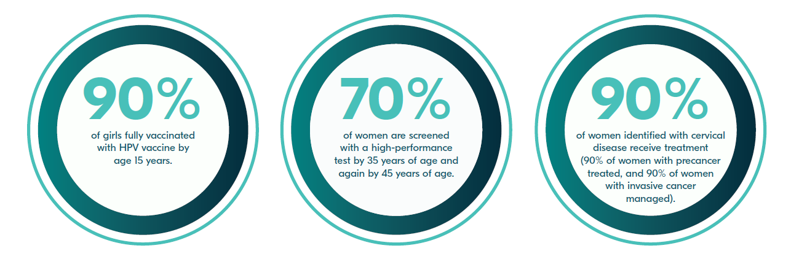
Initiative pour l’élimination du cancer du col de l’utérus
Le cancer du col de l’utérus est une des principales causes de décès par cancer chez les femmes des PFR-PRI.
Plus de 660 000 cas et 350 000 décès sont enregistrés chaque année, dont plus de 90 % dans les PFR-PRI.¹
Les VPH sont présents dans pratiquement tous les cancers du col de l’utérus et sont une cause certaine du cancer du col de l’utérus.
En novembre 2020, l’OMS a lancé la stratégie mondiale en vue d’accélérer l’élimination du cancer du col de l’utérus en tant que problème de santé publique, avec les objectifs suivants pour 2030² :
1. Global Cancer Observatory. Cervix uteri. Consulté en janvier 2025. https://gco.iarc.who.int/media/globocan/factsheets/cancers/23-cervix-uteri-fact-sheet.pdf
2. Organisation mondiale de la Santé (OMS). Stratégie mondiale en vue d’accélérer l’élimination du cancer du col de l’utérus en tant que problème de santé publique. Genève : OMS ; 2020. https://www.who.int/fr/publications/i/item/9789240014107

Slide 9



Les infections par les VPH peuvent évoluer en cancer du col de l’utérus et en décès prématuré, en particulier dans les pays à faible revenu
Taux de mortalité standardisé sur l’âge (TMSA) 2021 pour le cancer du col de l’utérus par zone d’indice socio-démographique³
Le VPH est une infection virale courante à laquelle presque tous les cancers du col de l’utérus peuvent être attribués. La plus grande partie de la charge se situe dans les PFR-PRI*.
High
High-middle
Middle
Low-middle
Low
2e
~350 000
~90 %
TMSA (pour 100 000 femmes)
cancer le plus fréquent en Afrique et 4e chez les femmes à travers le monde¹
décès causés chaque année par le cancer du col de l’utérus²
de ces décès surviennent dans les PFR-PRI²
*Les VPH de type 16 et 18 sont responsables de 70 % des cas.
1. Sung H, Ferlay J, Siegel RL, et al. Global Cancer Statistics 2020: GLOBOCAN Estimates of Incidence and Mortality Worldwide for 36 Cancers in 185 Countries. AC : A Cancer Journal for Clinicians. 2021;71(3):209-249. doi:10.3322/caac.21660. 2. Global Cancer Observatory. Cervix uteri. Consulté en janvier 2025. https://gco.iarc.who.int/media/globocan/factsheets/cancers/23-cervix-uteri-fact-sheet.pdf. 3. Cheng L, Zhao J, Zou T, Xu Z, Lv Y. Cervical cancer burden and attributable risk factors across different age and regions from 1990 to 2021 and future burden prediction: Results from the Global Burden of Disease study 2021. Frontiers in Oncology. 2025;15:1541452. doi:10.3389/fonc.2025.1541452.
Niveau de revenu

Slide 10
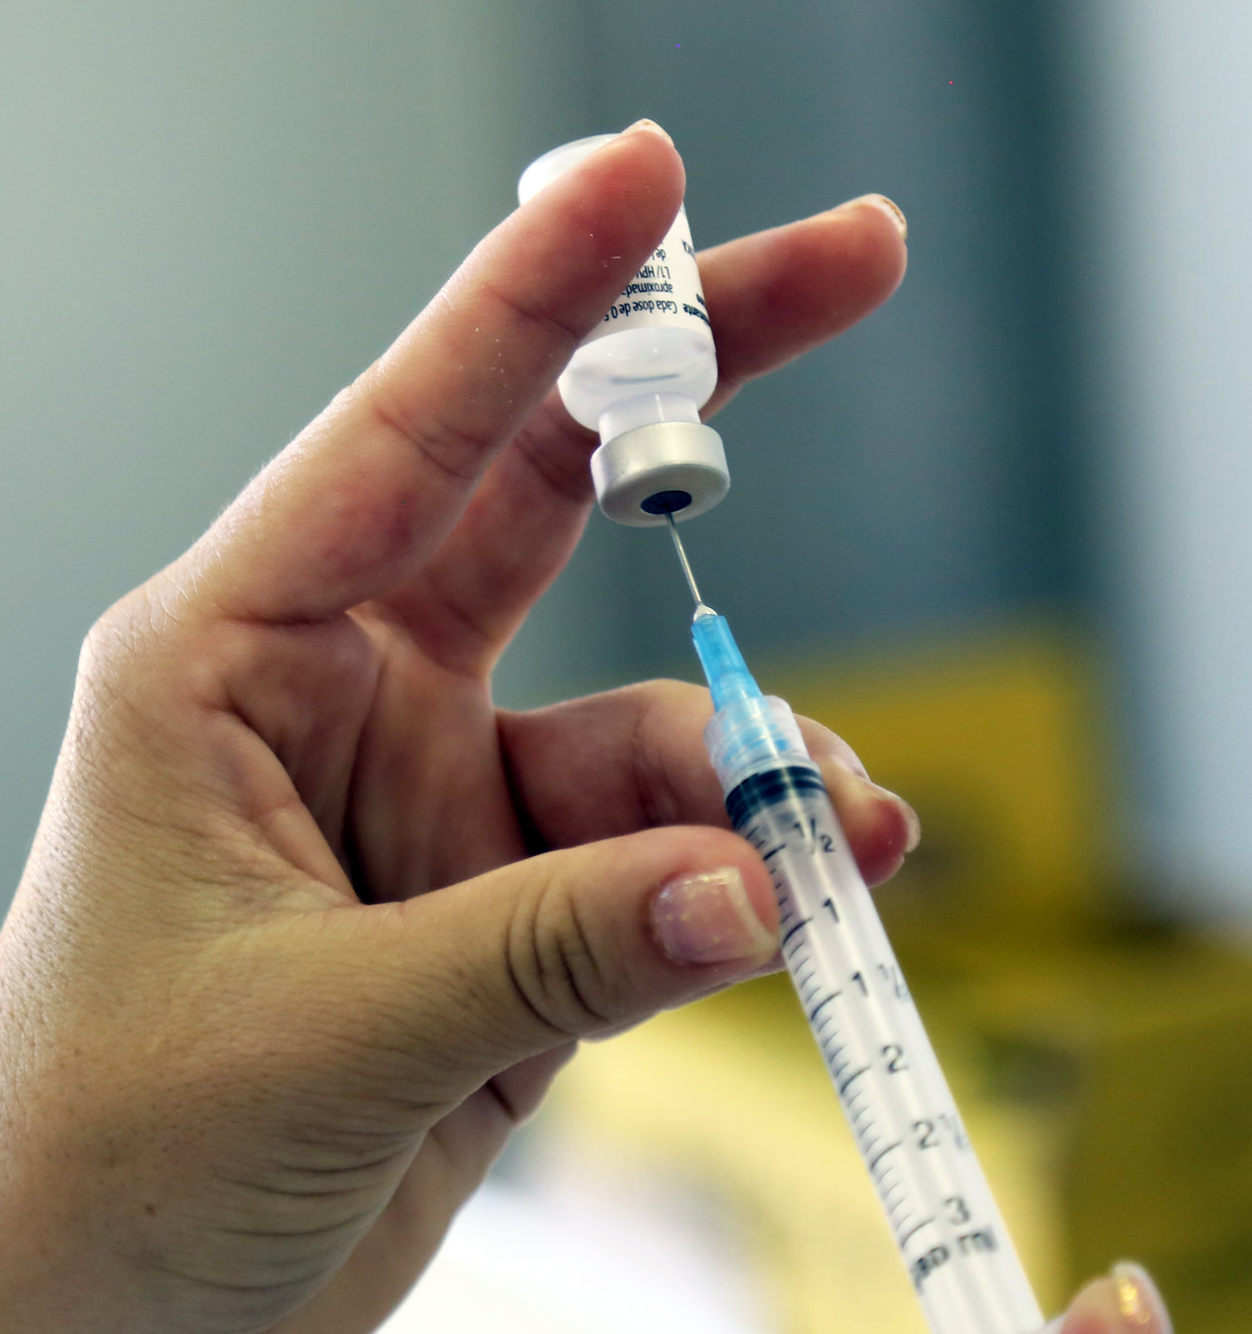
Vaccins anti-VPH
Les vaccins anti-VPH actuels sont prophylactiques et doivent être administrés avant l’exposition aux VPH.
Les vaccins anti-VPH ont été introduits pour la première fois en 2006 selon un schéma de trois doses.
En 2014, l’OMS a réduit le schéma de trois doses à deux doses chez les préadolescents/adolescents, suite à un examen des données par le SAGE.
Les données probantes montrent aujourd’hui une efficacité et une efficience comparables entre les schémas à dose unique et les schémas multidoses dans la prévention des infections par les VPH 16/18, jusqu’à 14 ans après la vaccination¹.
En décembre 2022, l’OMS a approuvé un schéma de vaccination anti-VPH à dose unique sur la base des données indiquant qu’il offrait une solide protection contre le cancer du col de l’utérus.
1. Basu et al. Vaccine Efficacy of a single-dose versus Two or Three Doses of the HPV Vaccine, 15 years after Vaccination IPVC abstract O057/ #956

Slide 11
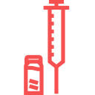
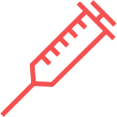


Cinq vaccins anti-VPH sûrs et très efficaces sont préqualifiés par l’OMS
Vaccins anti-VPH préqualifiés par l’OMS^{1,2}
Gardasil®, (MSD, HPV4)
Cervarix® (GSK, HPV2)
Gardasil®9 (MSD, HPV9)
Cecolin® (Innovax, HPV2)
Walrinvax® (Zerun Bio, HPV2)
Types de VPH ciblés
6, 11, 16, 18
16, 18
6, 11, 16, 18, 31, 33, 45, 52, 58
16, 18
16, 18
Dose recommandée par l’OMS
1 ou 2
1 ou 2
1 ou 2
1 ou 2
2
Année d’enregistrement initial
2022
2006
2007
2014
2019
Préqualification par l’OMS
2009
2009
2018
2021
2024
Pas encore disponible
Pas encore disponible
Distribué
par Gavi
1. Liste des vaccins préqualifiés par l’OMS. https://extranet.who.int/prequal/vaccines/prequalified-vaccines.
2. Organisation mondiale de la Santé. Considerations for Human Papillomavirus (HPV) Vaccine Product Choice, Second Edition. Genève : OMS ; 2024. Licence : CC BY-NC-SA 3.0 IGO.

Slide 12
Couverture vaccinale du vaccin anti-VPH

Slide 13
La couverture vaccinale du vaccin anti-VPH reste faible et varie selon le niveau de revenu national
Pays à revenu élevé : ~55 %
Pays à faible revenu : ~25 %
Source : tableau de bord du vaccin anti-VPH de l’OMS. Consulté le 26 novembre 2025.

Slide 14
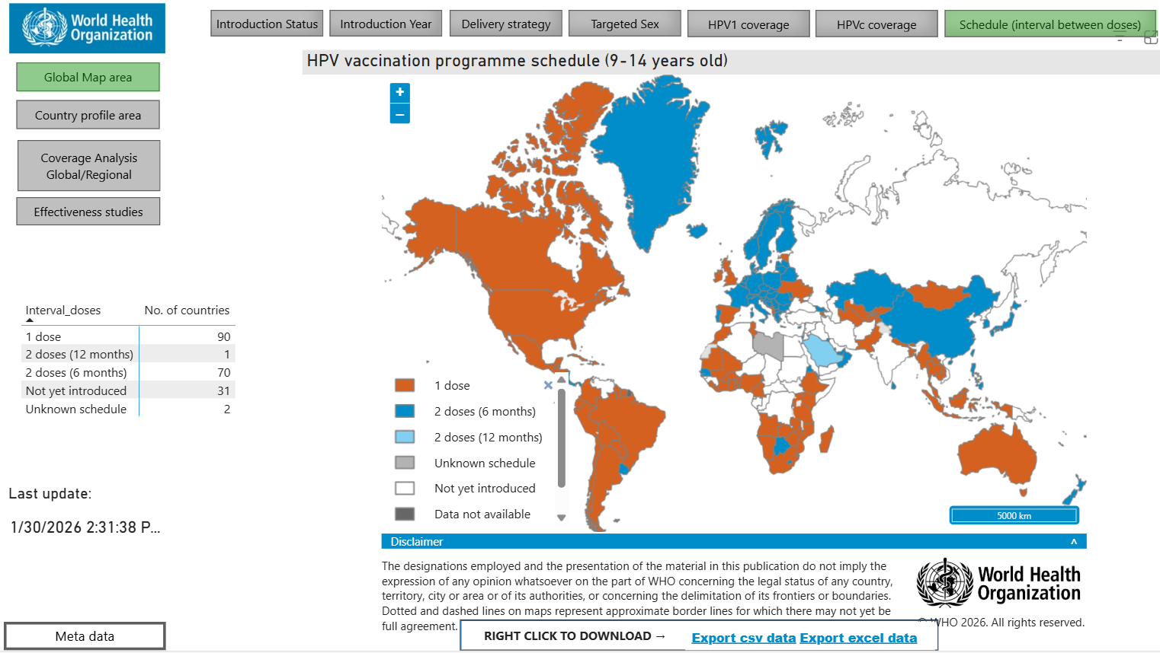
Plus de la moitié des pays qui ont introduit les vaccins anti-VPH ont adopté un schéma à dose unique¹
1. Organisation mondiale de la Santé. Tableau de bord du vaccin anti-VPH : schéma (intervalle entre les doses). Consulté le 17 février 2026. https://app.powerbi.com/view?r=eyJrIjoiNDIxZTFkZGUtMDQ1Ny00MDZkLThiZDktYWFlYTdkOGU2NDcwIiwidCI6ImY2MTBjMGI3LWJkMjQtNGIzOS04MTBiLTNkYzI4MGFmYjU5MCIsImMiOjh9

Slide 15
Le vaccin anti-VPH dans les programmes nationaux de vaccination
Plus de 160 États membres de l’OMS ont introduit les vaccins anti-VPH dans leurs programmes nationaux de vaccination. Depuis le mois de mars 2026, plus de 90 d’entre eux ont adopté une stratégie à dose unique¹.
En 2023-2024, 18,5 millions de filles supplémentaires ont été vaccinées grâce à l’adoption du schéma à dose unique, ce qui a permis d’éviter environ 300 000 cas de cancer du col de l’utérus².
WHO HPV Vaccine Programme Schedule. Consulté le 6 mars 2026. https://app.powerbi.com/view?r=eyJrIjoiNDIxZTFkZGUtMDQ1Ny00MDZkLThiZDktYWFlYTdkOGU2NDcwIiwidCI6ImY2MTBjMGI3LWJkMjQtNGIzOS04MTBiLTNkYzI4MGFmYjU5MCIsImMiOjh9 | 2. Stuart R, Theopold N, Miall N, Kobayashi E, Vernam S, Taskin T, Dull PM. The role of HPV single-dose vaccination in expanding access in GAVI-supported countries during a period of supply constraints. Vaccine. 2026 Jan 22;75:128187. doi: 10.1016/j.vaccine.2025.128187. Publication électronique avant impression. PMID : 41576708.

Slide 16
Données actuelles en faveur de la
vaccination anti-VPH à dose unique

Slide 17
Thèmes et questions clés pour la vaccination anti-VPH à dose unique
Plausibilité biologique
Niveau de protection d’une dose unique
La protection par dose unique est-elle semblable à celle des schémas multidoses ?
Durabilité de la protection après une dose unique
Un schéma à dose unique serait-il applicable à différentes populations ?
Dans toutes les régions géographiques (données générées sur plusieurs continents)
Dans tous les groupes d’âge
Hommes
Personnes vivant avec le VIH

Slide 18
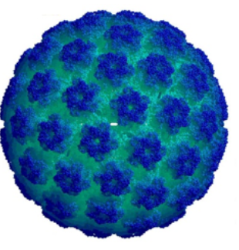
Grande efficacité des vaccins anti-VPH
Les anticorps sont les principaux vecteurs de la protection pour les vaccins à particule pseudo-virale anti-VPH (VLP) L1.
La taille des particules (50-55 nm) et la géométrie (épitopes répétitifs) des VLP sont optimales pour stimuler le système immunitaire, y compris la génération efficace de cellules productrices d’anticorps spécifiques de l’antigène d’une grande longévité.
Des taux d’anticorps durables (> 16 ans) et stables indiquent l’induction de plasmocytes d’une grande longévité.
Le VPH est fortement sensible à l’inhibition par les anticorps au site de l’infection.
Le taux minimal d’anticorps requis pour la protection n’a pas encore été établi.
De faibles taux d’anticorps apportent une protection in vivo (modèles sur les animaux).
Schiller J, Lowy D. Explanations for the high potency of HPV prophylactic vaccines. Vaccine. 2018;36(32 Pt A):4768-4773. doi:10.1016/j.vaccine.2017.12.079
Befano B, Campos NG, Egemen D, et.al. Estimating human papillomavirus vaccine efficacy from a single-arm trial: Proof-of-principle in the Costa Rica vaccine trial. Journal of the National Cancer Institute. 2023;15(7):788-795. doi:10.1093/jnci/djad064

Slide 19
Thèmes et questions clés pour la vaccination anti-VPH à dose unique
Plausibilité biologique
Niveau de protection d’une dose unique
La protection par dose unique est-elle semblable à celle des schémas multidoses ?
Durabilité de la protection après une dose unique
Un schéma à dose unique serait-il applicable à différentes populations ?
Dans toutes les régions géographiques (données générées sur plusieurs continents)
Dans tous les groupes d’âge
Hommes
Personnes vivant avec le VIH

Slide 20
Les données issues d’études cliniques menées dans de nombreuses régions du monde suggèrent qu’un schéma à dose unique offre une protection significative contre les VPH.
Une dose unique offre des niveaux de protection élevés, d’une ampleur semblable à celle des schémas multidoses.
Étude*
KENya Single-dose HPV-vaccine Efficacy (KEN SHE)¹
Dose Reduction Immunobridging and Safety (DoRIS)^{2,3}
Estudio de Comparación de Una y Dos Dosis de Vacunas Contra el Virus de Papiloma Humano (ESCUDDO)⁴
Année de référence (début)
2018
2017
2017
Pays
Kenya
Tanzanie
Costa Rica
Principales conclusions
La vaccination à dose unique avec le HPV9 (Gardasil 9, MSD) ou le HPV2 (Cervarix, GSK) était efficace à plus de 95 % pour prévenir l’apparition d’une nouvelle infection persistante par les VPH 16/18 chez les adolescentes et les jeunes femmes africaines jusqu’à 54 mois après la vaccination.
Les taux d’anticorps chez les filles ayant reçu une dose unique de HPV9 (Gardasil 9, MSD) ou HPV2 (Cervarix, GSK) étaient au moins aussi élevés que ceux des femmes ayant participé aux études KEN SHE, CVT ou CIRC au cours desquelles l’efficacité d’une dose unique a été démontrée.
Les données suggèrent que l’efficacité d’une dose unique de vaccin anti-VPH peut être déduite pour le groupe d’âge ciblé des 9 à 14 ans.
Une dose unique du HPV9 (Gardasil 9, MSD) ou du HPV2 (Cervarix, GSK) est non inférieure à un schéma à 2 doses dans la prévention des infections persistantes par les VPH 16/18 chez les adolescentes. Les deux vaccins anti-VPH offrent une protection > 97 % contre les infections par les VPH 16/18 sur une période de 5 ans.
1. Barnabas RV, Mugo N, Onono M, et al. A randomized crossover trial of single-dose HPV vaccination efficacy among young women: Durability and vaccine efficacy after 54 months. Résumé présenté à l’occasion de la 36e conférence internationale sur le papillomavirus ; novembre 2024 ; Royaume-Uni.
2. Baisley K, Kemp TJ, Kreimer AR, et al. Comparing one dose of HPV vaccine in girls aged 9-14 years in Tanzania (DoRIS) with one dose of HPV vaccine in historical cohorts: An immunobridging analysis of a randomised controlled trial. Lancet Global Health. 2022;10(10):e1485-e1493.
3. Baisley K, Kemp TJ, Mugo NR, et al. Comparing one dose of HPV vaccine in girls aged 9-14 years in Tanzania (DoRIS) with one dose in young women aged 15-20 years in Kenya (KEN SHE): An immunobridging analysis of randomised controlled trials. Lancet Global Health. 2024;12(3):e491-e499.
4. Kreimer AR, Porras C, Liu D, Hildesheim A, Carvajal LJ, Ocampo R, Romero B, Gail MH, Cortes B, Sierra MS, Coronado K, Sampson J, Coto C, Dagnall CL, Mora D, Kemp TJ, Zuniga M, Pinto LA, Barrientos G, Schussler J, Estrada Y, Montero C, Avila C, Ruggieri D, Cyr JT, Chanock S, Lowy DR, Schiller JT, Herrero R. Noninferiority of One HPV Vaccine Dose to Two Doses. N Engl J Med. 3 décembre 2025. doi : 10.1056/NEJMoa2506765. Publication électronique avant impression. PMID : 41337735.
Notes:
HPV9 (Gardasil 9, MSD)

Slide 21
Les données issues d’études cliniques menées dans de nombreuses régions du monde suggèrent qu’un schéma à dose unique offre une protection significative contre les VPH.
Une dose unique offre des niveaux de protection élevés, d’une ampleur semblable à celle des schémas multidoses.
Étude*
Centre international de Recherche sur le Cancer (CIRC)¹
Costa Rica HPV Vaccine Trial (CVT)﻿²
Année de référence (début)
2009
2004
Pays
Inde
Costa Rica
Principales conclusions
Une dose unique a montré une efficacité de 92 % avec le HPV4 (Gardasil, MSD) contre l’infection persistante par les VPH 16/18 pendant au moins 14 ans.
Efficacité comparable du vaccin, quel que soit le schéma posologique avec le HPV4 (Gardasil, MSD) (1, 2 ou 3 doses).
Efficacité comparable d’une et de trois doses de HPV2 (Cervarix, GSK) dans la protection contre l’infection par les VPH 16/18 jusqu’à 10 ans après la vaccination.
Niveau d’anticorps induit 10 fois plus élevé après une dose unique qu’après une infection naturelle pendant au moins 16 ans après la vaccination.
1 Basu et al. Vaccine Efficacy of a single-dose versus Two or Three Doses of the HPV Vaccine, 15 years after Vaccination IPVC abstract O057/ #9562
2. Kreimer AR, Sampson JN, Porras C, et al. Evaluation of durability of a single dose of the bivalent HPV vaccine: The CVT trial. Journal of the National Cancer Institute. 2020;112(10):1038-1046. doi:10.1093/jnci/djaa011

Slide 22
Essai KEN SHE : schéma de l’étude
Femmes de 15 à 20 ans ; N = 2 250
Sexuellement actives, 1 à 5 partenaires au cours de leur vie, séronégatives pour le VIH, aucun antécédent de vaccination anti-VPH
Recrutement
M 0
M 1
M 3
M 6
M 12
M 18
M 24
M 30
M 36
Vaccins
HPV2 (GSK)
Vaccin
HPV9 (MSD)
Sérologie
Sérologie
Sérologie
Sérologie
Sérologie
ADN VPH
ADN VPH*
ADN VPH
ADN VPH
ADN VPH
ADN VPH
ADN VPH
ADN VPH
Frottis cervical
Frottis cervical
Vaccination retardée (vaccin antiméningococcique)
VPH
Vaccin
Vaccin
Vaccination
Analyse primaire
Analyse
finale
Sérologie
Prélèvement sanguin pour sérologie : anticorps anti-VPH 16/18/31/33/45/52/58/6/11
ADN VPH
Prélèvements cervicaux, vulvo-vaginaux ; recherche des VPH 16/18/31/33/45/52/58/6/11 ; * : auto-prélèvement
Frottis cervical
Cytologie en phase liquide
Abréviations : M : mois ; N : nombre de participantes
Une conception transversale en aveugle a été mise en place du mois 30 au mois 36, avec suivi jusqu’au mois 54

Slide 23
KEN SHE : efficacité du vaccin en mITT
 | Nombre de participantes | Nombre d’événements | EV | EV (IC à 95 %)
 |  | Mois 36
 | Nouvelles infections persistantes par les VPH 16/18
Vaccination retardée | 473 | 72 | Référence
HPV2 (GSK) à dose unique | 489 | 2 | 97,5 % | 90,0 ; 99,4
HPV9 (MSD) à dose unique | 496 | 1 | 98,8 % | 91,3 ; 99,8
 | Nouvelles infections persistantes par les VPH 16/18/31/33/45/52/58
Vaccination retardée | 290 | 84 | Référence
HPV9 (MSD) à dose unique | 325 | 5 | 95,5 % | 89,0 ; 98,2
Abréviations : EV : efficacité du vaccin ; IC : intervalle de confiance ; KEN SHE : KENya Single-dose HPV-vaccine Efficacy ; mITT : intention de traiter modifiée
mITT : sérologie négative à l’inclusion et test ADN négatif pour le VPH à l’inclusion et au mois 3 pour les types considérés dans l’analyse.
EV en fonction du temps (périodes initiale et transversale)
VPH 16/18 : 96,5 % (IC à 95 % ; 92,1 à 98,5) au mois 6 et 99,6 % (IC à 95 % ; 98,0 à 99,9) au mois 54
VPH 16/18/31/33/45/52/58 : 93,5 % (IC à 95 % ; 86,2 à 96,9) au mois 6 et 99,1 % (IC à 95 % ; 96,4 à 99,8) au mois 54
Barnabas RV, Brown ER, Onono MA, et al. Durability of single-dose HPV vaccination in young Kenyan women: Randomized controlled trial 3-year results. Nature Medicine. 2023;29(12):3224-3232.
Barnabas R, Mugo N, Onono M, et al. A randomized crossover trial of single-dose HPV vaccination efficacy among young women: Durability and vaccine efficacy after 54 months. Résumé présenté à l’occasion de la conférence de l’International Papillomavirus Society de 2024.

Slide 24
Essai KEN SHE : conclusions
Les doses uniques de HPV2 de GSK et de HPV9 de MSD se sont avérées très efficaces dans la prévention des nouvelles infections persistantes par les VPH oncogènes chez les adolescentes et les jeunes femmes africaines.
L’efficacité lors de cet essai clinique randomisé à dose unique semble d’une ampleur semblable à celle des schémas multidoses.
La vaccination anti-VPH à dose unique s’est avérée très efficace sur 54 mois sans signe d’affaiblissement de l’immunité. Ces résultats corroborent la durabilité de la vaccination anti-VPH à dose unique.

Slide 25
Essai ESCUDDO : schéma de l’étude
Évaluation de la non-infériorité des schémas à dose unique vs schémas à 2 doses
20 330 filles âgées de 12 à 16 ans randomisées
HPV2 (GSK)
N = 10 174
HPV9 (MSD)
N = 10 156
1 dose de HPV2 (GSK)
N = 4 880
2 doses de HPV2 (GSK)
N = 4 880
1 dose de HPV9 (MSD)
N = 4 851
2 doses de HPV9 (MSD)
N = 4 851
Prélèvements cervicaux tous les 6 mois (M 12 au M 60) chez les filles de ≥ 15 ans
Évaluation de l’efficacité des vaccins
1 dose de HPV2 (GSK)
N = 4 068
2 doses de HPV2 (GSK)
N = 4 040
1 dose de HPV9 (MSD)
N = 4 109
2 doses de HPV9 (MSD)
N = 4 083
2 990 femmes non vaccinées ont participé à l’enquête prévue dans le cadre de l’étude (groupe témoin)
M : mois ; N : nombre de participantes

Slide 26
ESCUDDO : évaluation de la non-infériorité, PP
 | Nombre de participantes | Nombre d’événements | Taux cumulé d’événements/100 participantes (IC à 95 %) | Différence en pourcentage (IC à 95 %)
 | Infections persistantes par les VPH 16/18
HPV2 (GSK) à dose unique | 4 880 | 14 | 0,29 (0,15 à 0,52) | -0,13 (-0,45 à 0,15) p < 0,001
HPV2 (GSK) à deux doses | 4 880 | 21 | 0,42 (0,23 à 0,71)
 | Infections persistantes par les VPH 16/18
HPV9 (MSD) à dose unique | 4 851 | 23 | 0,48 (0,28 à 0,75) | 0,21 (-0,09 à 0,51) p < 0,001
HPV9 (MSD) à deux doses | 4 849 | 13 | 0,27 (0,12 à 0,51)
Abréviations : IC : intervalle de confiance ; PP : population conforme au protocole
PP : population conforme au protocole, ayant reçu un schéma complet de vaccination sans déviation majeure par rapport au protocole
Kreimer AR, Porras C, Liu D, Hildesheim A, Carvajal LJ, Ocampo R, Romero B, Gail MH, Cortes B, Sierra MS, Coronado K, Sampson J, Coto C, Dagnall CL, Mora D, Kemp TJ, Zuniga M, Pinto LA, Barrientos G, Schussler J, Estrada Y, Montero C, Avila C, Ruggieri D, Cyr JT, Chanock S, Lowy DR, Schiller JT, Herrero R. Noninferiority of One HPV Vaccine Dose to Two Doses. N Engl J Med. 3 décembre 2025. doi : 10.1056/NEJMoa2506765. Publication électronique avant impression. PMID : 41337735.

Slide 27
ESCUDDO : efficacité du vaccin, PP
 | Nombre de participantes | Nombre d’événements | Taux d’événements/100 participantes (IC à 95 %) | Efficacité (IC à 95 %)
 | Infections persistantes par les VPH 16/18
Non vaccinées | 2 990 | 160 | 5,37 (4,55 à 6,17) | 98,2 (96,1 à 99,6) p < 0,001
HPV2 (GSK) à dose unique | 4 068 | 4 | 0,10 (0,02 à 0,21)
Non vaccinées | 2 990 | 162 | 5,43 (4,56 à 6,24) | 97,8 (95,6 à 99,3) p < 0,001
HPV2 (GSK) à deux doses | 4 040 | 5 | 0,12 (0,03 à 0,23)
 | Infections persistantes par les VPH 16/18
Non vaccinées | 2 990 | 159 | 5,32 (4,49 à 6,17) | 97,0 (94,3 à 99,1) p < 0,001
HPV9 (MSD) à dose unique | 4 109 | 7 | 0,16 (0,05 à 0,30)
Non vaccinées | 2 990 | 160 | 5,35 (4,54 à 6,22) | 98,5 (96,7 à 99,7) p < 0,001
HPV9 (MSD) à deux doses | 4 083 | 3 | 0,08 (0,01 à 0,16)
Abréviations : IC : intervalle de confiance ; PP : population conforme au protocole
PP : population conforme au protocole, ayant reçu un schéma complet de vaccination sans déviation majeure par rapport au protocole
. Kreimer AR, Porras C, Liu D, Hildesheim A, Carvajal LJ, Ocampo R, Romero B, Gail MH, Cortes B, Sierra MS, Coronado K, Sampson J, Coto C, Dagnall CL, Mora D, Kemp TJ, Zuniga M, Pinto LA, Barrientos G, Schussler J, Estrada Y, Montero C, Avila C, Ruggieri D, Cyr JT, Chanock S, Lowy DR, Schiller JT, Herrero R. Noninferiority of One HPV Vaccine Dose to Two Doses. N Engl J Med. 3 décembre 2025. doi : 10.1056/NEJMoa2506765. Publication électronique avant impression. PMID : 41337735.

Slide 28
ESCUDDO : conclusions
Le HPV2 de GSK et le HPV9 de MSD administrés en dose unique ont favorisé une protection semblable à celle conférée par deux doses dans la prévention des nouvelles infections persistantes par les VPH oncogènes chez les adolescentes.
La protection s’est maintenue pendant toute la durée de l’essai (5 ans).
La vaccination anti-VPH à dose unique contre les infections par les VPH 16 ou VPH 18 présentait une efficacité d’au moins 97 %.

Slide 29
Thèmes et questions clés pour la vaccination anti-VPH à dose unique
Plausibilité biologique
Niveau de protection d’une dose unique
La protection par dose unique est-elle semblable à celle des schémas multidoses ?
Durabilité de la protection après une dose unique
Un schéma à dose unique serait-il applicable à différentes populations ?
Dans toutes les régions géographiques (données générées sur plusieurs continents)
Dans tous les groupes d’âge
Hommes
Personnes vivant avec le VIH

Slide 30
Efficacité tirée des études avec des données disponibles
Étude/conception | Objectifs principaux/calendrier
Essai ESCUDDO, Costa Rica Essai de non-infériorité randomisé, contrôlé et en double aveugle visant à évaluer l’efficacité d’une dose unique ou de deux doses chez des jeunes filles vaccinées à l’âge de 12 à 16 ans 4 groupes : N ~4 850/groupe HPV2 à dose unique ou à 2 doses (GSK) ; HPV9 à dose unique ou à 2 doses (MSD) ; Enquête Epi (non vaccinées) : 3 005 femmes de 17 à 20 ans | Critère d’évaluation : infections persistantes par les VPH 16/18
Inde-CIRC Suivi d’un ERC comparant l’efficacité de 2 ou 3 doses après la suspension de Gardasil® Femmes de 10 à 18 ans (~5 000 sujets ont reçu une dose unique) | Non-infériorité des schémas à 1 ou 2 doses en matière d’efficacité (infections persistantes par les VPH 16/18) Efficacité du vaccin dans chaque groupe par rapport aux jeunes filles non vaccinées Analyse finale 5 ans après la vaccination
CIRC, Inde Suivi d’un ERC comparant l’efficacité de 2 ou 3 doses (après la décision du Ministère indien de la Santé de suspendre la vaccination anti-VPH dans tous les essais) ; HPV4 (MSD) ; jeunes filles de 10 à 18 ans (~5 000 sujets ont reçu une dose unique) | Critère d’évaluation : infections persistantes par les VPH 16/18
Extension de l’essai CVT, Costa Rica Femmes de 18 à 25 ans ; Cervarix® N = 3 727 (196 ont reçu une dose unique) | Efficacité du vaccin dans la prévention des infections persistantes jusqu’à 12 ans après la vaccination avec des schémas à 1, 2 et 3 doses Le suivi jusqu’à 15 ans après la vaccination est en cours
Abréviations : CIRC : Centre international de Recherche sur le Cancer ; ERC : essai randomisé et contrôlé ; ESCUDDO : Estudio de Comparación de Una y Dos Dosis de Vacunas Contra el Virus de Papiloma Humano ; N : nombre de participantes

Slide 31
Efficacité tirée des études avec des données disponibles
Étude/conception | Objectifs principaux/calendrier
Extension de l’essai CVT, Costa Rica Suivi à long terme des participantes vaccinées dans le cadre d’un ERC évaluant l’efficacité du HPV2 (GSK) ; jeunes femmes de 18 à 25 ans ; N = 3 727 (196 doses uniques) | Critère d’évaluation : prévalence des infections par les VPH 16/18
Extension de l’essai CVT, Costa Rica Femmes de 18 à 25 ans ; Cervarix® N = 3 727 (196 ont reçu une dose unique) | Efficacité dans la prévention des infections prévalentes après 9 et 11 ans (1, 2 et 3 doses)
Essai sur l’impact en Thaïlande Enquêtes transversales auprès de filles de 15 ans (N ~ 2 600) et de 17 ans (N ~ 2 000) ; filles < 15 ans ; vaccin HPV2 (GSK) à 1 ou 2 doses | Critère d’évaluation : prévalence des infections par les VPH 16/18
 | Efficacité de la dose unique par rapport aux schémas à 2 doses en matière de réduction de la prévalence des VPH ciblés par le vaccin après 4 ans
Abréviations : CVT : Costa Rica Vaccine Trial ; ERC : essai randomisé et contrôlé ; N : nombre de participantes

Slide 32
CIRC, Inde : efficacité du vaccin après > 12 ans (HPV4, MSD)
Infections persistantes par les VPH 16/18 : données à 12 ans
 | Nombre de femmes évaluées | Nombre d’événements | Taux brut d’attaque (%) | Estimation ponctuelle de l’EV ajustée | EV ajustée (IC à 95 %)
Non vaccinées | 1 273 | 35 | 2,7 | Référence
Dose unique | 3 022 | 4 | 0,1 | 92,0 | 87,0 ; 95,0
2 doses (0, 6 M) | 2 311 | 2 | 0,1 | 94,8 | 90,0 ; 97,3
3 doses | 2 172 | 2 | 0,1 | 95,3 | 90,9 ; 97,5
Abréviations : EV : efficacité du vaccin ; IC : intervalle de confiance ; M : mois
Jusqu’à 14 ans après la vaccination, dans les cohortes vaccinées, aucune lésion du col de l’utérus de haut grade due aux VPH 16/18 n’a été observée.
Efficacité de la vaccination à dose unique à 14 ans : 92,4 % (87,7 ; 95,3).
Abréviations : CIRC : Centre international de Recherche sur le Cancer ; EV : efficacité du vaccin ; IC : intervalle de confiance ; M : mois
Malvi SG, Esmy PO, Muwonge R, et al. A prospective cohort study comparing efficacy of 1 dose of quadrivalent human papillomavirus vaccine to 2 and 3 doses at an average follow-up of 12 years postvaccination. Journal of the National Cancer Institute. Monographs. 2024;2024(67):317–328. doi:10.1093/jncimonographs/lgae042. Basu et al. Vaccine Efficacy of a single-dose versus Two or Three Doses of the HPV Vaccine, 15 years after Vaccination IPVC abstract O057/ #956

Slide 33
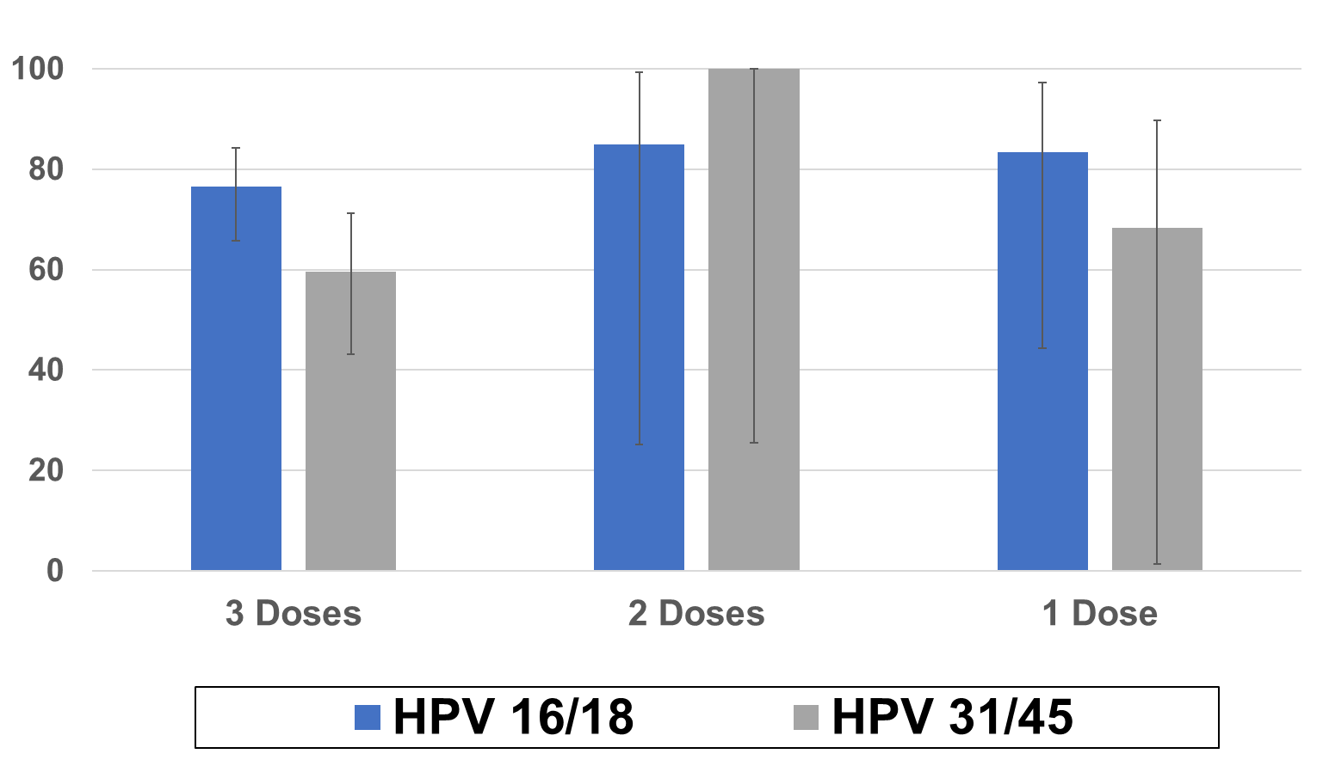
Essai du vaccin anti-VPH, Costa Rica : efficacité (finale) du HPV2 (GSK)
Infections prévalentes > 10 ans après la vaccination (CTV)
Efficacité du vaccin (%)
(N = 1 365)
(N = 112)
1
2
Abréviations : CTV : cohorte totale vaccinée ; N : nombre de participantes
1. Kreimer AR, Sampson JN, Porras C, et al. Evaluation of durability of a single dose of the bivalent HPV vaccine: The CVT trial. Journal of the National Cancer Institute. 2020;112(10):1038–1046. doi:10.1093/jnci/djaa011
2. Tsang SH, Sampson JN, Schussler J, et al. Durability of cross-protection by different schedules of the bivalent HPV vaccine: The CVT trial. Journal of the National Cancer Institute. 2020;112(10):1030–1037. doi:10.1093/jnci/djaa010

Slide 34
Étude sur l’efficacité de l’intervention communautaire avec une ou deux doses chez les écolières thaïlandaises
Étude portant sur le vaccin anti-VPH bivalent (GSK) administré à des filles de moins de 15 ans, au cours de laquelle une province a reçu une dose et l’autre a reçu deux doses. Efficacité du schéma à dose unique par rapport au schéma à deux doses en matière de réduction de la prévalence des VPH 16/18 à l’année 4 évaluée par des enquêtes transversales dans la cohorte vaccinée par rapport aux données historiques sur la prévalence des VPH chez des élèves du même âge.
Prévalence des VPH 16/18
Province | n (cas)/ N (sujets) Non vaccinées | n (cas)/ N (sujets) Vaccinés | Prévalence chez les jeunes filles non vaccinées (IC à 95 %) | Prévalence Vaccinées (IC à 95 %) | Efficacité du vaccin (IC à 95 %)
Udon Thani Dose unique | 83/1 824 | 8/1 856 | 3,98 (3,52 ; 4,49) | 0,37 (0,25 ; 0,56) | 90,6 (86,6 ; 94,6)
Buri Ram Deux doses | 115/1 717 | 6/1 798 | 6,13 (5,56 ; 6,75) | 0,28 (0,18 ; 0,45) | 95,4 (93,2 ; 97,6)
Efficacité élevée et similaire du vaccin contre les infections prévalentes à VPH après une ou deux doses de vaccin ; la non-infériorité du schéma à dose unique par rapport à un schéma à deux doses a été démontrée.
Jiamsiri, S, Rhee C, Ahn HS, et al. Community intervention of a single-dose or 2-dose regimen of bivalent human papillomavirus vaccine in schoolgirls in Thailand: Vaccine effectiveness 2 years and 4 years after vaccination. Journal of the National Cancer Institute. Monographs. 2024;2024 (67):346-357. doi:10.1093/jncimonographs/lgae036.

Slide 35
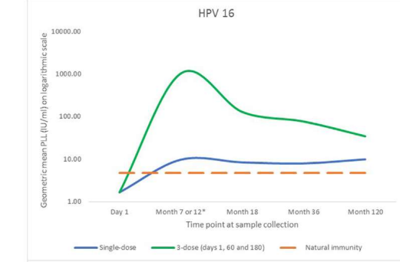
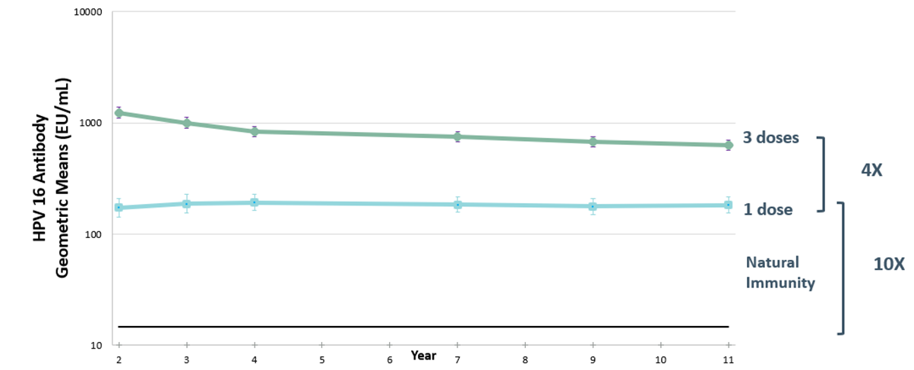
Niveaux d’anticorps stables contre les VPH 16 et 18 pendant plus de dix ans après la vaccination et plusieurs fois supérieurs à l’immunité naturelle
CVT : HPV2 (GSK)
Immunogénicité à 11 ans ; maintenue à
un niveau similaire jusqu’à 16 ans après la vaccination²
Cinétique similaire jusqu’à 16 ans
après la vaccination
Essai CIRC : HPV4 (MSD)
Immunogénicité à 10 ans
1. Joshi S, Anantharaman D, Muwonge R, et al. Evaluation of immune response to single dose of quadrivalent HPV vaccine at 10-year post-vaccination. Vaccine. 2023;41(1):236-245. doi:10.1016/j.vaccine.2022.11.044
2. Porras, C, Romero B, Kemp T, et al. HPV16/18 antibodies 16-years after single dose of bivalent HPV vaccination: Costa Rica HPV Vaccine Trial. JNCI Monographs. 2024;2024 (67): 329-336. doi:10.1093/jncimonographs/lgae032

Slide 36
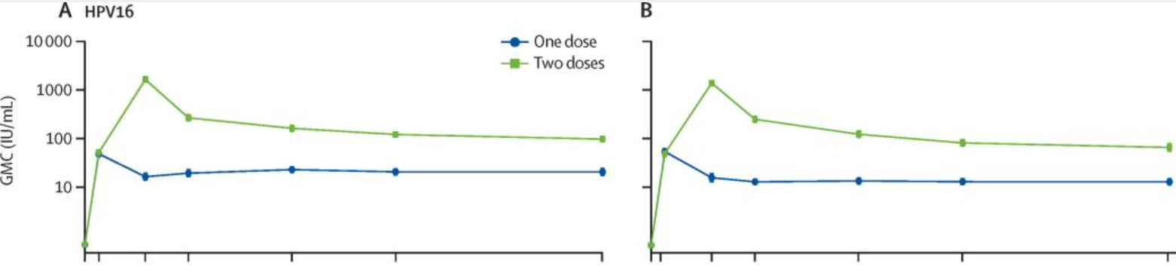
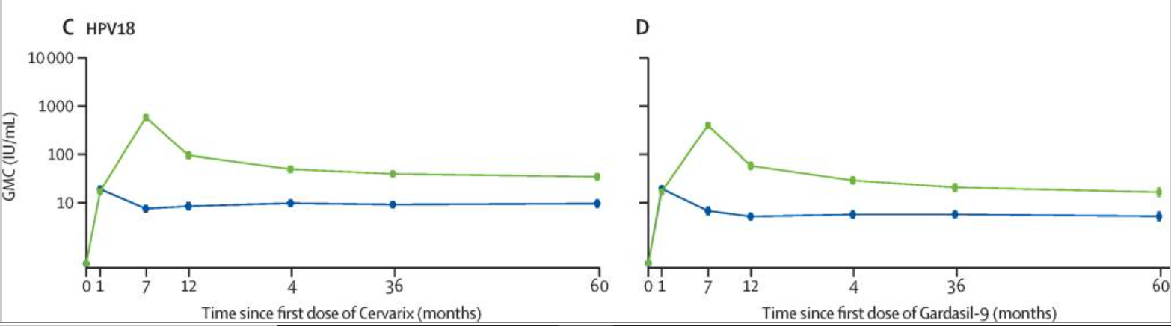
Niveaux d’anticorps stables cinq ans après une dose unique du HPV2 (GSK) et du HPV9 (MSD) - Essai DoRIS
Watson-Jones D, Changlucha J, Maxwell C et al. « Durability of immunogenicity at 5 years after a single dose of human papillomavirus vaccine compared with two doses in Tanzanian girls aged 9–14 years: results of the long-term extension of the DoRIS randomised trial. » The Lancet Global Health. 2025 Jan 29;13(2):e319–e328. doi: 10.1016/S2214-109X(24)00477-7

Slide 37
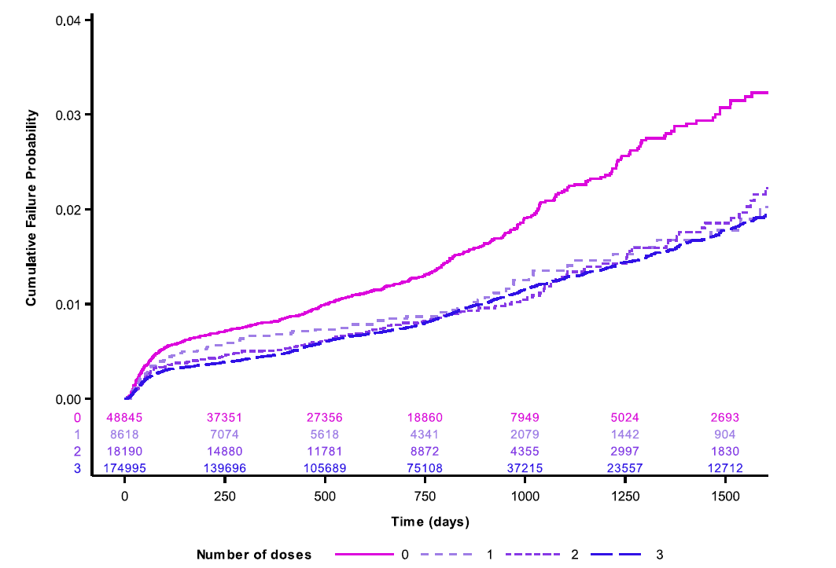
Efficacité d’une dose unique contre les lésions du col de l’utérus (CIN2+) dans le cadre d’une étude de cohorte basée sur la population en Australie
Graphique de probabilité d’échec cumulatif pour CIN2/AIS+ parmi 250 648 femmes testées
Étude nationale mettant en relation des données et évaluant l’efficacité du 4vHPV (MSD) contre les lésions du col de l’utérus de haut grade (tous types de VPH) en fonction du nombre de doses chez les femmes vaccinées avant l’âge de 15 ans (jusqu’à sept ans auparavant) en Australie
Rapport de risque pour
1 dose par rapport à 3 doses : 1,01
(IC à 95 % ; 0,81-1,26)
L’efficacité d’une dose était comparable à celle de deux ou trois doses pour prévenir la maladie de haut grade dans un contexte de couverture élevée chez les femmes vaccinées ≤ 15 ans.
Abréviations : AIS : adénocarcinome in situ ; CIN : néoplasie intraépithéliale cervicale ; IC : intervalle de confiance
Brotherton JM, Budd A, Rompotis C, et al. Is one dose of human papillomavirus vaccine as effective as three?: A national cohort analysis. Papillomavirus Research. 2019;8:100177. doi:10.1016/j.pvr.2019.100177

Slide 38
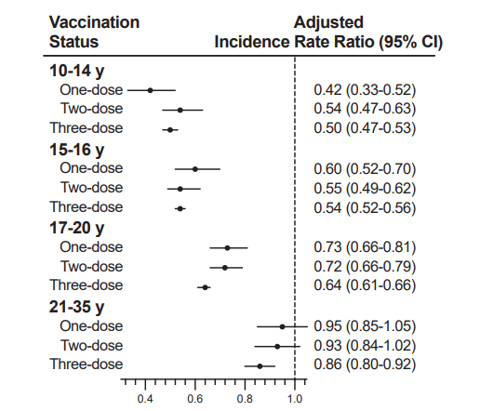
Efficacité d’une dose unique contre les lésions du col de l’utérus (CIN2+) dans le cadre d’une étude de cohorte basée sur la population en Suède
Étude de cohorte basée sur un registre évaluant l’efficacité du 4vHPV (MSD) contre les lésions du col de l’utérus de haut grade (en fonction de l’âge au moment de la vaccination et du nombre de doses) 17 ans après l’introduction de la vaccination anti-VPH en Suède
Plus la personne était âgée au moment de la vaccination, plus l’efficacité diminuait pour tous les schémas de dose.
Une période tampon de 12 mois a été utilisée pour exclure les résultats associés aux infections préexistantes au moment de la vaccination.
Efficacité élevée pour la prévention des lésions du col de l’utérus de haut grade jusqu’à 1 an après l’introduction du vaccin
Les schémas à une et deux doses avant l’âge de 17 ans montrent une efficacité comparable à deux ou trois doses
Wu S, Ploner A, Astorga Alsina AM, et al. Effectiveness of quadrivalent human papillomavirus vaccination against high-grade cervical lesions by age and doses: A population-based cohort study. The Lancet Regional Health – Europe. 2025;49:101178. doi:10.1016/j.lanepe.2024.101178
Les analyses ont été ajustées en fonction de l’âge, de l’année civile, de la région de résidence et des caractéristiques parentales.

Slide 39
Thèmes et questions clés pour la vaccination anti-VPH à dose unique
Plausibilité biologique
Niveau de protection d’une dose unique
La protection par dose unique est-elle semblable à celle des schémas multidoses ?
Durabilité de la protection après une dose unique
Un schéma à dose unique serait-il applicable à différentes populations ?
Dans toutes les régions géographiques (données générées sur plusieurs continents)
Dans tous les groupes d’âge
Hommes
Personnes vivant avec le VIH

Slide 40
Essai DoRIS : immunobridging
Population concernée par le contrôle de l’efficacité
Costa Rica - CVT
HPV2 (GSK) : 18 à 25 ans
Inde - CIRC
HPV4 (MSD) : 10 à 18 ans
Kenya - KEN SHE
HPV2 (GSK) : 15 à 20 ans HPV9 (MSD) : 15 à 20 ans
Population concernée par l’immunobridging
Tanzanie - DoRIS
HPV2 (GSK) : 9 à 14 ans HPV9 (MSD) : 9 à 14 ans
Objectif principal de l’immunobridging : non-infériorité des CMG VPH 16/18 au mois 24
Objectif secondaire de l’immunobridging : non-infériorité de la séropositivité VPH 16/18 au mois 24
Abréviations : CIRC : Centre international de Recherche sur le Cancer ; CMG : concentrations moyennes géométriques ; CVT : Costa Rica Vaccine Trial ; DoRIS : étude Dose Reduction Immunobridging and Safety ; KEN SHE : KENya Single-dose HPV-vaccine Efficacy

Slide 41
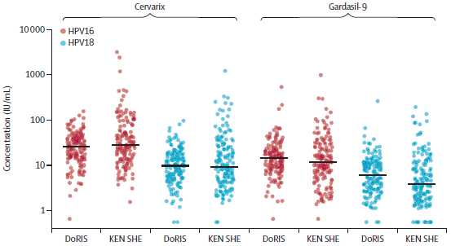
Essai DoRIS : immunobridging avec les essais CVT, Inde-CIRC et KEN SHE
Non-infériorité démontrée au mois 24
Les barres horizontales noires représentent les titres d’anticorps médians
Abréviations : CIRC : Centre international de Recherche sur le Cancer ; CVT : Costa Rica Vaccine Trial ; DoRIS : Dose Reduction Immunobridging and Safety ; KEN SHE : KENya Single-dose HPV-vaccine Efficacy
Baisley K, Kemp TJ, Kreimer AR, et al. Comparing one dose of HPV vaccine in girls aged 9-14 years in Tanzania (DoRIS) with one dose of HPV vaccine in historical cohorts: An immunobridging analysis of a randomised controlled trial. Lancet Global Health. 2022;10(10):e1485–e1493. │ Baisley K, Kemp TJ, Mugo NR, et al. Comparing one dose of HPV vaccine in girls aged 9-14 years in Tanzania (DoRIS) with one dose in young women aged 15-20 years in Kenya (KEN SHE): An immunobridging analysis of randomised controlled trials. Lancet Global Health. 2024;12(3):e491-e499.

Slide 42
DEBS : immunogénicité du vaccin 9vHPV avec rappel tardif
Essai prospectif, à un seul groupe, en ouvert, évaluant la persistance des anticorps jusqu’à 24 mois après une dose unique de HPV9 (MSD) chez des filles (N = 143) et des garçons (N = 58) en bonne santé, âgés de 9 à 11 ans.
CMG en anticorps IgG VPH 16
 | N | CMG | IC à 95 % | N | CMG | IC à 95 %
 | Filles |  |  | Garçons
Inclusion | 130 | 0,72 | 0,68 ; 0,77 | 49 | 0,75 | 0,65 ; 0,87
6 mois | 130 | 25,28 | 21,66 ; 29,49 | 49 | 24,99 | 19,91 ; 31,36
12 mois | 130 | 15,59 | 13,25 ; 18,35 | 49 | 12,07 | 8,96 ; 16,25
18 mois | 130 | 15,91 | 13,35 ; 18,95 | 49 | 12,88 | 8,67 ; 19,13
24 mois | 130 | 15,73 | 13,08 ; 18,91 | 50 | 13,41 | 9,16 ; 19,63
Abréviations : CMG : concentrations moyennes géométriques ; IC : intervalle de confiance ; IgG : immunoglobuline G ; N : nombre de sujets
L’immunogénicité d’une dose unique est similaire chez les filles et les garçons âgés de 9 à 11 ans
Zeng Y, Moscicki A-B, Woo H, et al. HPV16/18 antibody responses after a single dose of nonavalent HPV vaccine. Pediatrics. 2023;152(1):e2022060301.

Slide 43
Étude HOPE : étude sur l’efficacité d’une et de deux doses du vaccin anti-VPH au niveau de la population
Dans le cadre d’un programme de rattrapage dans un district sud-africain, l’impact d’une dose unique du vaccin bivalent de GSK chez les adolescentes de 15 à 16 ans sur la prévalence des VPH 16/18 a été évalué à l’aide d’enquêtes transversales répétées. La couverture vaccinale globale était de 20 %.
Prévalence des VPH 16/18
 | Cas | Prévalence | aPR (IC à 95 %) | Cas | Prévalence | aPR (IC à 95 %)
 | Personnes vivant sans le VIH |  |  | Personnes vivant avec le VIH
Avant l’enquête | 65/349 | 19 % | 0,62 (0,46 ; 0,83) | 52/157 | 33 % | 0,63 (0,41 ; 0,95)
Deux ans après l’enquête | 84/775 | 11 % | 0,49 (0,39 ; 0,62) | 24/117 | 21 %
Efficacité du vaccin à dose unique (prévalence des VPH 16/18)
 | N (femmes) | n (cas) | % (IC à 95 %) | Efficacité du vaccin | IC à 95 %
Absence de vaccination | 717 | 99 | 14 (12 ; 17) | 64 % | 30 ; 81
Dose unique | 175 | 9 | 5 (3 ; 10)
Preuve de l’impact au niveau de la population d’une dose unique de vaccin anti-VPH
sur la prévalence des VPH 16/18, indépendamment du statut VIH
Delany-Moretlwe, S, Machalek DA, Travill D, et al. Impact of single-dose HPV vaccination on HPV 16 and 18 prevalence in South African adolescent girls with and without HIV. JNCI Monographs. 2024;2024(67):337-345. doi:10.1093/jncimonographs/lgae041
Abréviations : aPR : rapport de prévalence ajusté ; IC : intervalle de confiance

Slide 44
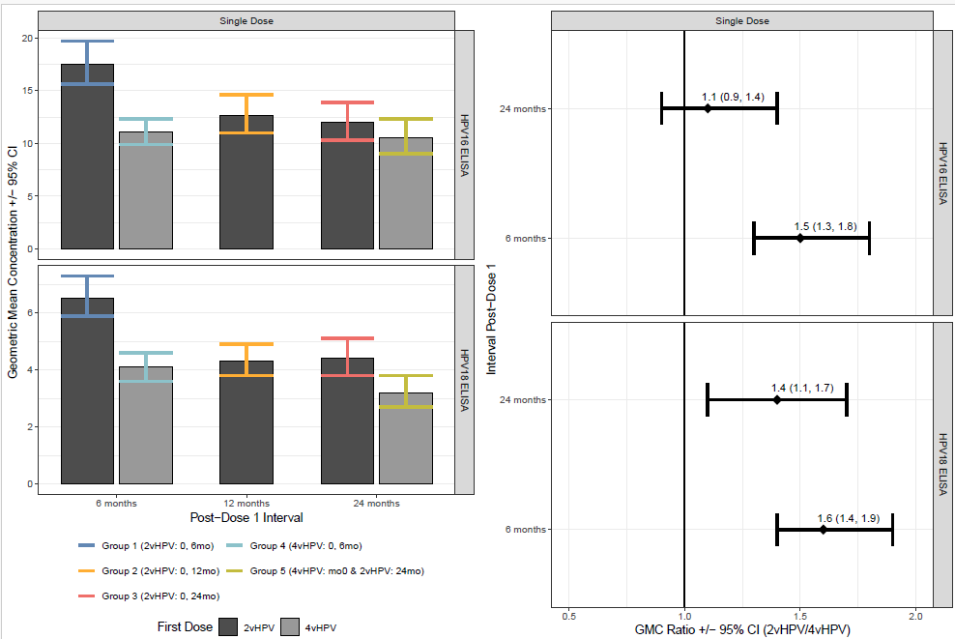
Étude CHOISE : comparaison des options de vaccination anti-VPH
Essai de phase 3 randomisé, avec comparateur actif et en ouvert, visant à évaluer la sécurité et l’immunogénicité des schémas à une dose et à deux doses du 2vHPV (Innovax) par rapport au 4vHPV (MSD) chez des jeunes filles de 9 à 14 ans dans les PFR-PRI
Concentrations moyennes géométriques des IgG VPH 16 et VPH 18 (ELISA), et rapports (2vHPV/4vHPV)
après une dose (population conforme au protocole)
L’immunogénicité après une dose de 2vHPV (Innovax) était comparable à celle du 4vHPV (MSD) jusqu’à 24 mois
Étant donné que l’efficacité d’une dose unique a été établie pour le vaccin référent, une immunogénicité comparable suggère l’adéquation du 2vHPV (Innovax) pour une utilisation à dose unique
Agbenyega T, Schuind AE, Adjei S, et al. 2025 Immunogenicity and safety of an Escherichia coli-produced bivalent human papillomavirus vaccine (Cecolin) in girls aged 9–14 years in Ghana and Bangladesh: A randomised, controlled, open-label, non-inferiority, phase 3 trial. Lancet Infectious Diseases. 2025;S1473-3099(25)00031-3. doi:10.1016/S1473-3099(25)00031-3

Slide 45
Résumé des données actuelles des essais cliniques en faveur de la vaccination anti-VPH à dose unique

Slide 46
Conclusions tirées des données disponibles des essais cliniques
Dans un essai contrôlé randomisé évaluant la vaccination à dose unique par rapport à l’absence de vaccination, une dose unique s’est avérée très efficace pour prévenir les infections oncogènes persistantes par les VPH ciblés par les vaccins sur une période minimale de 54 mois après la vaccination.
Une dose unique conférait un niveau de protection semblable à celui d’un schéma de vaccination à deux ou trois doses dans la prévention des infections par les VPH 16/18 ; ce niveau de protection est resté inchangé jusqu’à 14 ans après la vaccination.
Efficacité élevée et similaire du vaccin contre les infections prévalentes par les VPH après une ou deux doses de vaccin (données en vie réelle).
La vaccination anti-VPH à dose unique chez les jeunes filles âgées de 9 à 14 ans a entraîné une réponse immunitaire non inférieure à une dose unique dans les cohortes historiques 24 mois après la vaccination (résultats pour le vaccin HPV2 [GSK] chez les personnes âgées de 18 à 25 ans dans l’essai CVT et chez les personnes âgées de 15 à 20 ans dans l’essai KEN SHE ; résultats pour le vaccin HPV4 [MSD] chez les personnes âgées de 10 à 18 ans dans l’essai CIRC ; et résultats pour le vaccin HPV9 [MSD] chez les personnes âgées de 15 à 20 ans dans l’essai KEN SHE).
La réponse immunitaire après une dose unique des vaccins anti-VPH est plus faible qu’après des schémas multidoses, mais reste stable pendant au moins 16 ans après la vaccination.
Après une dose, l’immunogénicité est similaire chez les filles et les garçons âgés de 9 à 11 ans.
Des preuves suggèrent l’impact au niveau de la population d’une dose unique de vaccin anti-VPH sur la prévalence des VPH 16/18, indépendamment du statut VIH.
Des données sur les schémas à dose unique ont été générées dans différentes régions géographiques.

Slide 47
Prochains résultats des essais cliniques en cours

Slide 48
Efficacité contre les infections persistantes par les VPH : études en cours
Essai CIRC, Inde Suivi d’un ERC comparant l’efficacité de 2 ou 3 doses après la suspension du HPV4 (MSD) Femmes de 10 à 18 ans (~5 000 sujets ont reçu une dose unique) | Efficacité du vaccin (critères virologiques et histopathologiques) pour les schémas à 1, 2 et 3 doses jusqu’à 15 ans après la vaccination Données attendues : 2026
HOPE II, Botswana, Rwanda, Afrique du Sud Dose unique de vaccin anti-VPH avant diagnostic du VIH ERC en double aveugle ; filles ≥ 16 ans 2 groupes : 1 dose de 9vHPV (MSD) ; 1 dose de vaccin antiméningococcique (vaccination anti-VPH retardée à 18 mois) N global = 750 | Efficacité du vaccin anti-VPH 16/18 en matière d’infections persistantes par les VPH en cas de vaccination avant le diagnostic du VIH Données attendues : 2027
Essai PRISMA-ESCUDDO, Costa Rica Essai visant à évaluer l’efficacité d’une dose unique chez des femmes âgées de 18 à 30 ans ERC ; 3 groupes : 1 dose de HPV2 (GSK) ; 1 dose de 9vHPV (MSD) ; 1 dose DTaP (témoin) (N = environ 1 650/groupe) | Efficacité du vaccin par rapport à l’absence de vaccination en matière d’infections persistantes par les VPH 16/18 Données attendues (année 4) : 2026
Abréviations : CIRC : Centre international de Recherche sur le Cancer ; ERC : essai randomisé et contrôlé ; HOPE : Human Papillomavirus One and Two Dose Population Effectiveness ; N : nombre de participantes

Slide 49
Études d’impact en cours
Étude/conception | Objectifs principaux/calendrier
ADD-VACC, Tanzanie Essai randomisé en grappes sur des filles (9 ans) uniquement, ou sur des filles (9 ans) et des garçons (entre 14 et 18 ans) 1 dose de HPV4 (MSD) N ~ 9 000 garçons Enquête avant la vaccination et trois ans après la vaccination | Impact de l’ajout à un programme national (ciblant les jeunes filles de 14 ans) d’une stratégie de vaccination anti-VPH unique et à une dose chez les hommes Impact sur la prévalence des VPH dans la communauté 36 mois après la vaccination Immunogénicité dans un sous-ensemble jusqu’au mois 24 Données attendues : impact sur la prévalence des VPH dans la communauté en 2027 ; efficacité d’une dose unique chez les hommes en 2027
ADD-VACC, Adding Male Single Dose HPV Vaccination to Female HPV Vaccination in Tanzania ; N : nombre de participants

Slide 50
Essais d’immunogénicité en cours
Étude/conception | Objectifs principaux/calendrier
Essai DoRIS, Tanzanie Étude randomisée, sans aveugle Filles de 9 à 14 ans ; N = 930 dans 6 groupes : 1, 2, 3 doses de HPV2 (GSK) ou de HPV9 (MSD) | Non-infériorité de 1 dose par rapport à 2 ou 3 doses (séropositivité) à M 24 Non-infériorité de 1 dose par rapport aux témoins historiques de 10 à 25 ans (TMG) à M 24 (immunobridging avec CVT, Inde-CIRC et KEN SHE) Persistance de la réponse immunitaire 9 ans après la vaccination pour les schémas à 1 et 2 doses Données attendues : 2027
Extension de l’essai CVT, Costa Rica Jeunes femmes de 18 à 25 ans ; 2vHPV (GSK) N = 3 727 (196 DU) | Persistance de la réaction immunitaire pendant 20 ans après la vaccination (1, 2 et 3 doses) Données attendues : année 20, 2026
Essai HANDS*, Gambie Femmes ; HPV9 (MSD) 5 groupes (N = 344 dans chaque groupe) : 1 ou 2 doses de 4 à 8 ans ; 1 ou 2 doses de 9 à 14 ans ; 3 doses de 15 à 26 ans | Non-infériorité de 2 doses chez les filles de 4 à 8 ans par rapport à 3 doses chez les femmes de 15 à 26 ans (TMG) Comparaison de 1 dose chez les filles de 4 à 8 ans à 3 doses chez les femmes de 15 à 26 ans (TMG) Non-infériorité de 2 doses chez les filles de 9 à 14 ans par rapport à 3 doses chez les femmes de 15 à 26 ans (TMG) Données attendues : 2025
Essai SHINE, Philippines et Ghana Étude randomisée, en double aveugle Filles de 9 à 14 ans (N = 600) et de 15 à 20 ans (N = 660) ; 1 dose de HPV9 (Innovax) ou de HPV9 (MSD) | Non-infériorité immunologique à M 24 dans deux cohortes d’âge Données attendues : T1 2028
Abréviations : CIRC : Centre international de Recherche sur le Cancer ; CVT : Costa Rica Vaccine Trial ; DoRIS : étude Dose Reduction Immunobridging and Safety ; DU : dose unique ; KEN SHE : KENya Single-dose HPV-vaccine Efficacy ; M : mois ; N : nombre de participantes ; SHINE : Single-dose HPV Immunobridging study with NEw vaccines ; TMG : titre moyen géométrique

Slide 51
Essais d’immunogénicité en cours
Étude/conception | Objectifs principaux/calendrier
SHIELD, Ghana Évaluation de la sécurité et de l’immunogénicité dans une population pédiatrique ERC mené à l’insu de l’observateur ; HPV2 (Innovax), N = 81 - 1 dose chez les enfants de 2 à 5 ans ; 1 dose chez les enfants âgés de 15 mois ; 2 doses chez les enfants de 9 mois ; 1 dose chez les jeunes de 15 à 20 ans ; placebo, N = 34 ; 1 dose ; vaccin RR concomitant (ou non) | Sécurité du 2vHPV (Innovax) administré de façon concomitante avec le vaccin RR chez des nourrissons/jeunes enfants Immunogénicité du vaccin RR administré de façon concomitante avec le 2vHPV chez des nourrissons/jeunes enfants Comparaison de l’immunogénicité de 1 ou 2 doses de 2vHPV chez des enfants de 9 et 15 mois par rapport à l’immunogénicité après la dose 1 chez des jeunes de 15 à 20 ans Évaluation qualitative de l’acceptabilité Données attendues : dernier suivi T2 2028
Étude à dose unique portant sur Cervavac, Inde Étude d’immunobridging du 4vHPV (MSD) Jeunes filles âgées de 9 à 14 ans ; HPV4 (SII) et HPV4 (MSD) ; N = 504 | Non-infériorité immunologique du vaccin contre les VPH 16/18 à M 24 Données attendues : T4 2027
CIRN-HPV-ONE, Canada Persistance de la réponse immunitaire 6 ans après l’administration d’une dose Filles et garçons âgés de 9 à 11 ans ; HPV9 (MSD) N = 300 | Persistance des anticorps jusqu’à 6 ans Données attendues : date d’achèvement primaire T1 2026
Abréviations : CIRN : Canadian Immunization Research Network ; ERC : essai randomisé et contrôlé ; M : mois ; N : nombre de participants ; RR : vaccin antirougeoleux-antirubéoleux ; SHIELD : Strengthening HPV Immunization through EPI Leveraged Delivery

Slide 52
Dose unique - Questions ouvertes
Pour les nouveaux vaccins VLP L1, un schéma à dose unique doit être envisagé pour les produits pour lesquels des données sont disponibles sur l’efficacité ou sur l’immunobridging avec des vaccins dont l’efficacité d’une dose unique a été prouvée (c’est-à-dire, actuellement, le HPV2 [GSK], le HPV4 et le HPV9 [MSD])¹.
  Aucune donnée sur les maladies non liées au col de l’utérus (infections vulvaires/vaginales, infections buccales) suivant la vaccination à dose unique ; le cancer du col de l’utérus est la principale conséquence des VPH dans les PFR-PRI.
1. Organisation mondiale de la Santé. Vaccins contre les papillomavirus humains : note de synthèse de l’OMS (mise à jour de 2022). Weekly Epidemiological Record. 2022;97:645-672. http://apps.who.int/iris/bitstream/handle/10665/365350/WER9750-eng-fre.pdf

Slide 53
Données probantes issues de l’analyse de modélisation

Slide 54
Pourquoi utiliser la modélisation pour comprendre l’impact du vaccin anti-VPH ?
Données des essais cliniques
Sécurité
immunogénicité
Efficacité par rapport à différents critères d’évaluation
Dans le cadre d’un essai, au cours d’une période de suivi
Modèle mathématique
Intègre des données afin de fournir un cadre formel pour répondre à différentes questions :
Impact dans différents contextes
Problèmes de confusion dans les données d’observation
Externalités au niveau communautaire (par exemple, protection de groupe)
Résultats à long terme au-delà de la période de suivi
Combinaisons/options qu’il n’est peut-être pas possible/éthique d’explorer dans le cadre d’essais
Données de surveillance/d’observation
Fardeau général de la maladie
Efficacité dans un contexte particulier
Impact dans un contexte particulier
Brennan and Akehurst. Modelling in health economic evaluation. What is its place? What is its value? Pharmacoeconomics 2000;17(5):445-459. doi:10.2165/00019053-200017050-00004

Slide 55
Classement de l’efficacité des stratégies d’administration d’une dose unique
Méthodes :
L’équipe d’étude a modélisé 162 stratégies de vaccination, variant les populations cibles, l’âge à la vaccination et le nombre de doses (une ou deux doses pour les filles/garçons jusqu’à 20 ans ; deux doses pour les individus > 20 ans).
L’efficacité repose sur le nombre de doses nécessaires pour éviter un cas de cancer du col de l’utérus (NNV) :
  NNV = Nombre de doses administrées / Nombre de cas de cancer du col de l’utérus évités sur 100 ans.
  Un NNV inférieur indique une stratégie plus efficace.
Toutes les stratégies ont été classées du NNV le plus faible au NNV le plus élevé en appliquant la procédure suivante :
  Stratégie initiale : vaccination à dose unique de routine des filles de 9 ans.
  Estimation des NNV incrémentiels de toutes les stratégies par rapport à la stratégie initiale.
  Conservation de la stratégie avec le NNV le plus faible suivant par rapport à la stratégie initiale ; cette stratégie est ensuite devenue le nouveau comparateur.
  Estimation des NNV incrémentiels de toutes les stratégies par rapport à ce nouveau comparateur pour identifier la stratégie suivante la plus efficace.
  Répétition de cette procédure.
Bernard E, Drolet M, Gingras G, et al. Prioritizing HPV vaccination strategies in 67 low- and middle-income countries (LMICs) based on efficiency at preventing cervical cancer: a modeling study. Résumé présenté à l’occasion de la 36e conférence internationale sur le papillomavirus ; novembre 2024 ; Royaume-Uni.
Remarque : les chercheurs ont calculé les NNV incrémentiels de tous les scénarios de vaccination par rapport au scénario de référence, pour chacun des 50 ensembles de paramètres. L’algorithme a identifié le scénario de vaccination avec le NNV incrémentiel le plus faible pour chacun des 50 ensembles de paramètres. Le scénario le plus souvent identifié comme générant le NNV incrémentiel le plus faible sur les 50 ensembles de paramètres a été choisi comme étant le scénario le plus efficace.

Slide 56
Classement de l’efficacité des stratégies d’administration d’une dose unique (suite)
Scénario : non-infériorité de la vaccination à dose unique par rapport à la vaccination à deux doses
.
: Caractéristiques des pays par regroupements de pays
Suppose une couverture vaccinale de 80 %, une efficacité du vaccin à dose unique de 100 % et une protection à vie. Tous les NNV* sont incrémentiels.
Remarque : même classification pour un scénario supposant une protection sur 30 ans.
Vaccin à dose unique de routine chez les filles de 9 ans
(Référence)
La vaccination à dose unique de routine des filles de 9 ans est la stratégie la plus efficace.
Remarque : la seconde dose est redondante.
Ajout d’une vaccination à dose unique d’une CMA de filles âgées de 10 à 14 ans
48 NNV
Les stratégies les plus efficaces suivantes consistent à ajouter la vaccination à dose unique d’une cohorte multi-âges (CMA) de filles jusqu’à 20 ans.
Remarque : dans notre modèle, la vaccination d’une CMA intervient au cours de la première année du programme.
Ajout d’une vaccination à dose unique d’une CMA de filles âgées de 15 à 20 ans
64 NNV
Ajout d’une vaccination à deux doses d’une CMA de femmes âgées de 21 à 25 ans
369 NNV
Les stratégies les plus efficaces suivantes consistent à ajouter la vaccination à deux doses d’une cohorte multi-âges (CMA) de femmes âgées de 21 à 25 ans.
Ensuite, ajout de la vaccination à dose unique de routine des garçons de 9 ans et vaccination à dose unique d’une CMA de garçons âgés de 10 à 20 ans
Ajout d’une vaccination à dose unique de routine des garçons et d’une CMA de garçons âgés de 10 à 20 ans
511 NNV
*NNV = nombre de doses nécessaires pour éviter un cas de cancer du col de l’utérus.
Bernard E, Drolet M, Gingras G, et al. Prioritizing HPV vaccination strategies in 67 low- and middle-income countries (LMICs) based on efficiency at preventing cervical cancer: a modeling study. Résumé présenté à l’occasion de la 36e conférence internationale sur le papillomavirus ; novembre 2024 ; Royaume-Uni.

Slide 57
Économies en matière de coûts des programmes avec un schéma de vaccination anti-VPH à dose unique
Coûts d’administration et d’approvisionnement par adolescent pour un schéma de vaccination anti-VPH complet
Question : quelles sont les implications en matière de coûts de l’administration et de l’approvisionnement des vaccins dans le cadre d’un schéma de vaccination anti-VPH à dose unique par rapport à un schéma de vaccination anti-VPH à deux doses ?
Méthodes : les coûts correspondant à un schéma à dose unique ont été modélisés sur la base des données principales d’une étude sur cinq pays qui évaluait les coûts d’administration du vaccin anti-VPH et le contexte opérationnel d’un schéma à deux doses.
Message clé :
Sur l’ensemble des pays à l’étude, un schéma de vaccination anti-VPH à une dose pouvait permettre de réduire les coûts d’administration et d’approvisionnement par rapport au schéma à deux doses.
Ces économies en matière de coûts des programmes avec un schéma à dose unique pouvaient s’élever de 40 à 49 % par adolescent(e) entièrement vacciné(e).
Selon les pays, ces économies portaient plus largement sur les coûts financiers (dépenses monétaires directes) que sur les coûts d’opportunité (coûts d’utilisation des ressources existantes).
f = coûts financiers ; o = coûts d’opportunité
Slavkovsky R, Mvundura M, Debellut F, Naddumba T. Evaluating potential program cost savings with a single-dose HPV vaccination schedule: A modeling study. JNCI Monographs. 2024;2024(67):371-378. doi:10.1093/jncimonographs/lgae037

Slide 58
Synthèse de la littérature sur la modélisation de la vaccination anti-VPH à dose unique
En comparaison avec l’absence de vaccination, un schéma de vaccination anti-VPH à dose unique apporte des bénéfices substantiels en matière de santé et se révèle rentable^{1,2,3}.
L’impact et le rapport coût-efficacité de l’ajout d’une seconde dose dépendent de la durée de la protection du schéma à dose unique et, éventuellement, de la possibilité d’obtenir une couverture plus élevée avec une dose unique qu’avec plusieurs doses^{1,2,3}.
La deuxième dose n’est plus rentable dans de nombreux contextes si une dose unique permet d’assurer une protection d’au moins 20 ans¹.
La plupart des avantages pour la santé associés à la vaccination à deux doses sont également obtenus avec la vaccination à dose unique, même si l’efficacité ou la durée de la protection sont moindres¹.
D’autres utilisations de la deuxième dose, comme la vaccination des jeunes filles plus âgées ou des femmes avec une dose unique, peuvent avoir un impact plus important et être plus rentables^{3,4}.
La mise en œuvre immédiate d’un schéma à dose unique est plus bénéfique pour la santé que le report de son adoption⁵.
Si les approvisionnements sont limités, les schémas à dose unique ou à intervalle prolongé ont un impact plus important sur la santé et sont plus efficaces que les schémas à deux doses^{6,7}.
1. Prem K, Choi YH, Bénard É, et al. BMC Med. 2023;21(1):313. doi:10.1186/s12916-023-02988-3. | 2. Burger EA, et al. Vaccine. 2018;36(32):4823–4829. doi:10.1016/j.vaccine.2018.04.061. | 3. Bénard É, et al. Lancet Public Health. 2023; 8(10):e788–799. doi:10.1016/S2468-2667(23)00180-9. | 4. Bénard É, Drolet M, Gingras G, et al. Prioritizing HPV vaccination strategies in 67 low- and middle-income countries (LMICs) based on efficiency at preventing cervical cancer: a modeling study. Résumé présenté à l’occasion de la 36e conférence internationale sur le papillomavirus ; novembre 2024 ; Royaume-Uni. 5. Burger EA, et al. Int J Cancer.2022; 151(10):1804-9. doi:10.1002/ijc.34054. | 6. Bénard É, et al. Lancet Global Health. 2023; 11(1):e48–58. doi:10.1016/S2214-109X(22)00475-2. | 7. Prem K, et al. EClinicalMedicine 2024; 74:102735. doi:10.1016/j.eclinm.2024.102735.

Slide 59
Conclusion

Slide 60




Données en faveur des avantages d’un schéma vaccinal anti-VPH à dose unique
Données en faveur d’une dose unique :
Une dose unique offre des niveaux de protection élevés, d’une ampleur semblable à celle des schémas multidoses.
Les schémas à dose unique peuvent présenter des économies significatives et peuvent aider à relever les défis globaux de distribution.
Les schémas à dose unique favorisent l’équité en matière de santé au niveau mondial, et contribueront à accroître l’accès et l’adoption du vaccin.
La vaccination d’un plus grand nombre de filles avec une seule dose permettra d’éviter plus de cas de cancer du col de l’utérus que la vaccination d’un plus petit nombre de filles avec une seconde dose.

